Slide 1
Training
Company:
BKIndex
Nguyễn Danh Tú

Slide 2
Vấn đề
Chương trình đa ngôn ngữ thì quản lý như thế nào?
  File lưu ngôn ngữ, 1 ứng dụng đưa tên file vào thì load ra ngôn ngữ đó
Làm thế nào để dễ tìm kiếm khi lập trình
  Đánh số, phân vùng, làm convention (dễ search)
Khi thông báo cho khách hàng 1 lỗi thì là 1 message, khi thông báo cho LTV thì là 1 message khác
  Viết 1 lớp đóng gói, căn cứ vào ngữ cảnh ứng dụng (AppConfig, vWebConfig) để hiện ra hoặc ghi file log, hoặc thay đổi thông báo
Khi khách hàng muốn sửa message thì không phải build lại code?
  Viêt 1 lớp đóng gói, và lưu trữ message ra file, có ID
Làm sao generate code được?
  Convention chuẩn, kiến trúc tốt, tool xịn (gen procedure, gen class, gen form). Lưu ý: PHẢI nắm vững không thì chét dọc đường
Làm sao tự động format các control theo chuẩn mà không phải làm bằng tay?
  Xây dựng 1 lớp đóng gói và kiểm soát hết các trường hợp thông dụng
Làm sao tự động kết nối CSDL 1 cách đơn giản (ko cần quan tâm tới tầng Data Access)
  Xây dựng core, kiến trúc 3 lớp tốt, lấy tham số từ Application config, và từ class
Làm sao ứng dụng tự có quản trị hệ thống mà không phải làm?
  Xây dựng ứng dụng quản trị hệ thống tổng quát
Làm sao hệ thống có tính mở rộng?
  Khảo sát kỹ, biết tổng quát tất cả các nghiệp vụ
Làm sao rủi ro của hệ thống là tối thiểu?
  Lỗi phải bắn ra trước, nếu khi ấn F5 ra luôn thì tốt, bắt try catch ở tất cả Event, không nuốt lỗi ở các thủ tục con
Làm sao lỗi không bị nuốt rồi 1 ngày đẹp trời lại bắn ra?
Làm sao ReUse được? (báo cáo nhanh, chức năng nhanh, tìm kiếm nhanh, thông báo nhanh, …)
Nguyễn Danh Tú

Slide 3
Solution
Làm 01 file cấu hình ứng dụng
Sử dụng control có sẵn
Đóng gói các tool tiện ích
Nguyễn Danh Tú

Slide 4
Nội dung trình bày (1)
Lập trình hướng đối tượng
Tổng quan hệ thống
Lập trình trên WinForm
Lập tình trên C1 Flex Grid 2004
Lập trình với US Object
Lập trình với CSDL
Mô hình quản lý code
Nguyễn Danh Tú

Slide 5
Nội dung trình bày (2)
Sử dụng DB Doc
Sử dụng Visio cho CSDL
Nguyễn Danh Tú

Slide 6
1. Lập trình hướng đối tượng
link
Nguyễn Danh Tú

Slide 7
2. Tổng quan hệ thống
Kiến trúc ứng dụng
Các namespace và package quan trọng
Nguyễn Danh Tú

Slide 8
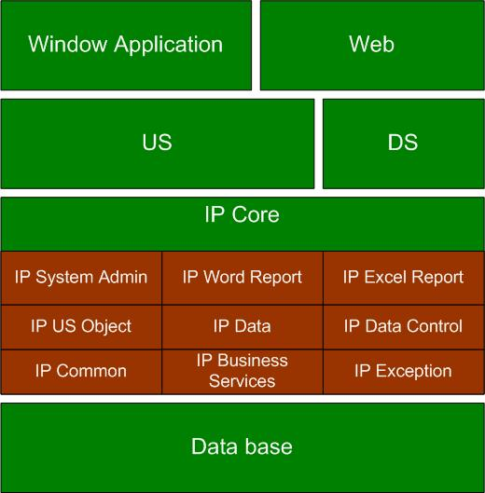
Kiến trúc ứng dụng
Nguyễn Danh Tú

Slide 9
Name space, package quan trọng
  File config và cách bố trí các assembly
  IPCommon:
    CControlFormat class
    BaseMessage class (sử dụng xml Message)
    IPConvert class
    CValidateTextbox class
    CSystemLog_301 class
Nguyễn Danh Tú

Slide 10
3. Lập trình trên Window Form
Mô hình lập trình trên Form
(Model – View – Controller)
Region: 5
Gọi form DE thông qua public interface
Try catch với tất cả các event handler
Sử dụng Debug
Cách đặt tên Form – theo số
Nguyễn Danh Tú

Slide 11
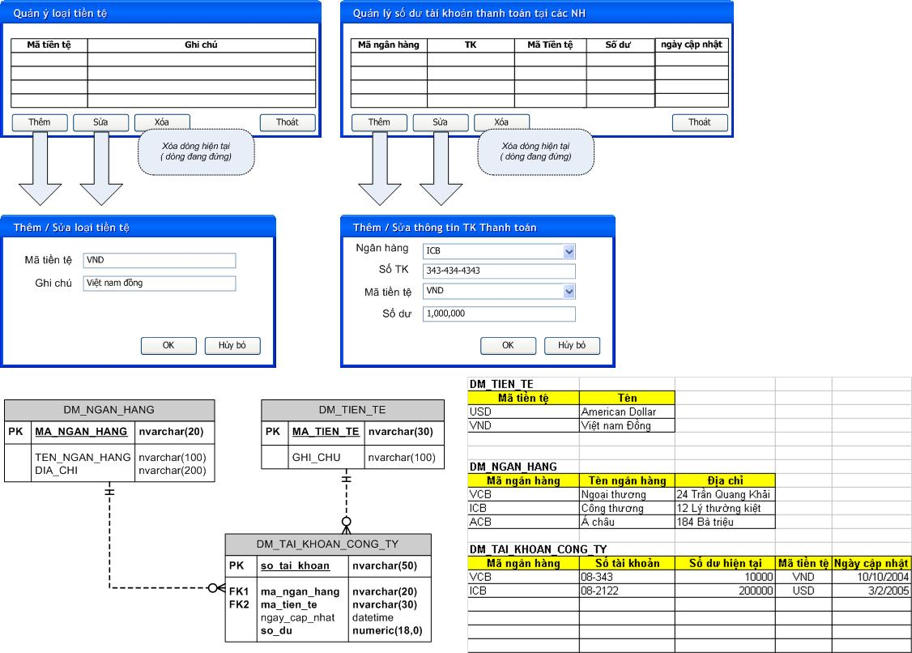
Ví dụ WinForm
Nguyễn Danh Tú

Slide 12
4. Lập trình với C1FlexGrid
Mô hình của C1FlexGrid
Load dữ liệu lên grid
Hiển thị dưới dạng tree
Load dữ liệu sử dụng đối tượng TransferDataRow và thuộc tính userdata
Giới thiệu lớp C1GridUtils
Nguyễn Danh Tú

Slide 13
5. Lập trình với US_Object
Chức năng của US_Object:
giao tiếp với CSDL
Điều khiển giao dịch
Thao tác dữ liệu
  insert, update, delete
  Transaction, Lock
  Call procedure
Gencode
Nguyễn Danh Tú

Slide 14
6. Lập trình PL/SQL, Lock
Sử dụng các stored procedure để thao tác với dữ liệu trong bảng.
make_package(LLBL Gen) và chỉnh sửa lại Insert procedure (SQL)
Lock và transaction
Nguyễn Danh Tú

Slide 15
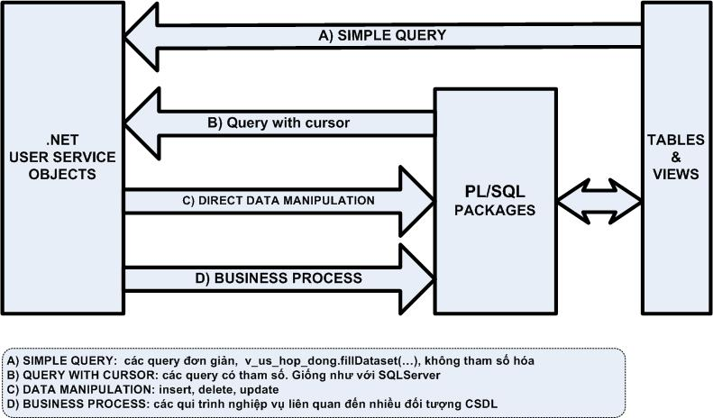
Nguyễn Danh Tú

Slide 16
7. Mô hình quản lý code
Mục đích
Mô hình quản lý code sử dụng Sourcesafe.
Quy định chung về check in/out
Nguyễn Danh Tú

Slide 17
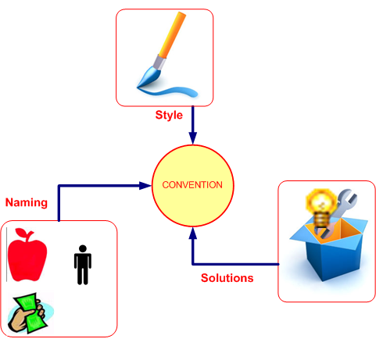
Coding Convention
Nguyễn Danh Tú

Slide 18
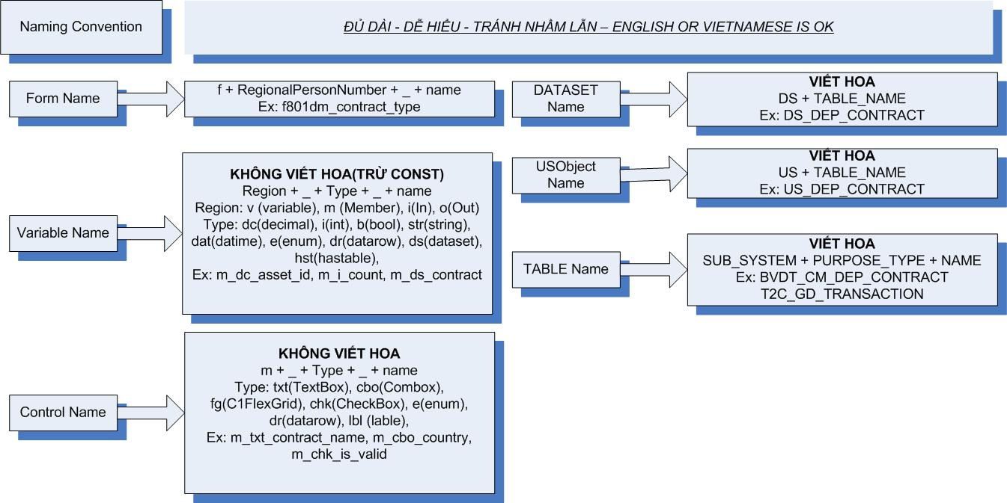
Cách đặt tên
Nguyễn Danh Tú

Slide 19
8. Sử dụng DB Doc
Mục đích:
  Comment rõ ràng cho từng trường trong CSDL, thống nhất cách ghi dữ liệu
Yêu cầu:
  Các trường cần có giải thích rõ ràng, có ví dụ.
Nguyễn Danh Tú

Slide 20
9. Sử dụng Visio
Help
Nguyễn Danh Tú

Slide 21

Questions?
Nguyễn Danh Tú

Slide 22
Thanks!
Nguyễn Danh Tú

